Slide 1
GitHub上の ソフトウェア開発のための フロー推薦手法
プロジェクトマネジメントコース
矢吹研究室
1242132 若月純

Slide 2
はじめに
GitHub
フロー

Slide 3
GitHubとは
ソフトウェア開発を支援する機能を提供するウェブサービス
機能例
リポジトリ ファイルの置き場
バージョン管理 変更履歴を管理
branch 履歴を分岐して記録

Slide 4
フローとは
フローとは、手順のこと
フローを決める目的
生産性をあげるため
管理者が意図しない、不用意な変更を防ぐ
今、どのような作業をしているか明らかにする

Slide 5
先行研究背景
GitHubを用いた開発フローはどんなものがある？
GitHubを用いた開発フローをどうやって選ぶ？

Slide 6
GitHubを用いた開発フローは どんなものがある？
Gitフロー
GitHubフロー
GitLabフロー
はてなブログフロー
日本CAWフロー
ラクスルフロー
キャスレーフロー
Amingフロー
LINEフロー
サイボウズフロー
フィヨルドフロー
イストフロー
矢吹研フロー①
矢吹研フロー②

Slide 7
GitHubを用いた開発フローは どんなものがある？
Gitフロー
GitHubフロー
GitLabフロー
はてなブログフロー
日本CAWフロー
ラクスルフロー
キャスレーフロー
Amingフロー
LINEフロー
サイボウズフロー
フィヨルドフロー
イストフロー
矢吹研フロー①
矢吹研フロー②
Gitフロー
メイン
開発用
作業用
修正用
リリース用

Slide 8
GitHubを用いた開発フローは どんなものがある？
Gitフロー
GitHubフロー
GitLabフロー
はてなブログフロー
日本CAWフロー
ラクスルフロー
キャスレーフロー
Amingフロー
LINEフロー
サイボウズフロー
フィヨルドフロー
イストフロー
矢吹研フロー①
矢吹研フロー②
GitHubフロー
メイン
開発用

Slide 9
GitHubを用いた開発フローを どうやって選ぶ？
プロジェクトの特徴 | 開発フローの特徴 | 該当する開発フロー
参加メンバが多い | 複数のリポジトリを使用する | Amingフロー サイボウズフロー 矢吹研フロー① 矢吹研フロー②
GitHubを今まで導入した 経験が無いプロジェクト | 使用するブランチが少ない | GitHubフロー 日本CAWフロー はてなブログフロー
小野寺航己，バージョン管理システムを活用するソフトウェア開発の開発フロー，卒業論文，千葉工業大学， p62 ，2015より一部引用

Slide 10
問題定義
プロジェクトの特徴 | 開発フローの特徴 | 該当する開発フロー
参加メンバが多い | 複数のリポジトリを使用する | Amingフロー サイボウズフロー 矢吹研フロー① 矢吹研フロー②
GitHubを今まで導入した 経験が無いプロジェクト | 使用するブランチが少ない | GitHubフロー 日本CAWフロー はてなブログフロー
定性的
1つに決まっていない
小野寺航己，バージョン管理システムを活用するソフトウェア開発の開発フロー，卒業論文，千葉工業大学， p62 ，2015より一部引用

Slide 11
本研究の目標
人数
Git
フロー
GitHub
フロー
100人以上
100人未満

Slide 12
研究手法
調査
決定木分析
決定木性能測定

Slide 13
研究手法
調査
決定木分析
決定木性能測定

Slide 14
調査
プロジェクトの開発フロー
プロジェクトの性質
人数
言語
日数
行数
ファイル数
バイト数

Slide 15
調査結果
24件のプロジェクト
5種類の開発フロー
GitHubフロー
Gitフロー
GitLabフロー
はてなブログフロー
日本CAWフロー

Slide 16
研究手法
調査
決定木分析
決定木性能測定

Slide 17
決定木分析
目的変数
開発フロー
GitHubフロー
GitLabフロー
LINEフロー
Gitフロー
日本CAWフロー
説明変数
プロジェクトの性質
人数
言語
日数
行数
ファイル数
バイト数
1日あたりの行数
1人日あたりの行数
Notes:
の指標を調査した。
プロジェクトを始める時の指標を調査した。

Slide 18
行数
決定木分析結果
289,000未満
289,000以上
バイト数
1,200,000以上
1,200,000未満
1日あたりの
行数
84未満
84以上
Git
フロー
GitHub
フロー
日本CAW
フロー
日本CAW
フロー

Slide 19
行数
決定木分析結果
289,000未満
289,000以上
バイト数
1,200,000以上
1,200,000未満
1日あたりの
行数
84未満
84以上
Git
フロー
GitHub
フロー
日本CAW
フロー
日本CAW
フロー

Slide 20
研究手法
調査
決定木分析
決定木性能測定

Slide 21
決定木性能測定
目的
精度と再現率を求める
平均
95%信頼区間

Slide 22
決定木性能測定手法
16件
8件
訓練データ テストデータ
24件

Slide 23
訓練データで決定木作成
8件
テストデータ

Slide 24
精度と再現率を測定
8件
精度：50%
再現率：45%
テストデータ

Slide 25
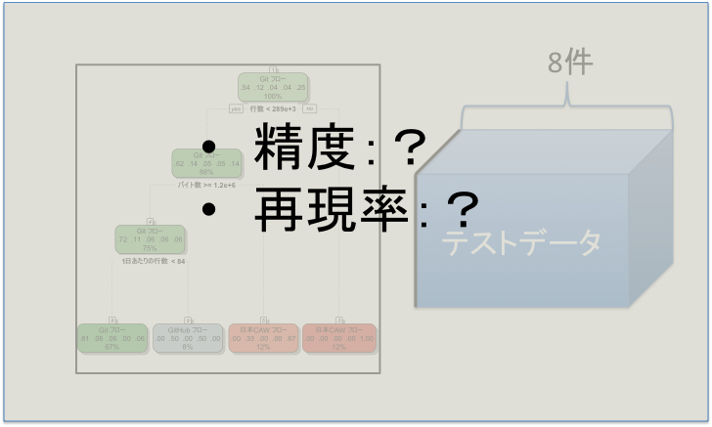
10回繰り返す
×10

Slide 26
決定木性能測定結果
精度
平均：38%
信頼区間：33〜42％
再現率
平均：46％
信頼区間：41〜51％

Slide 27
結果振り返り

Slide 28
行数
決定木分析結果
289,000未満
289,000以上
バイト数
1,200,000以上
1,200,000未満
1日あたりの
行数
84未満
84以上
Git
フロー
GitHub
フロー
日本CAW
フロー
日本CAW
フロー

Slide 29
決定木性能測定結果
精度
平均：38%
信頼区間：33〜42％
再現率
平均：46％
信頼区間：41〜51％

Slide 30
考察
GitHub上のデータを用いて、選択基準を求められる
1日あたりの行数により分類されたため、プロジェクトの生産性に注目し、指標を増やせば、性能向上が可能だろう

Slide 31
結論
開発フローの選択基準を求めた
発展させれば、フローを選択する補助ができる

